Slide 1
স্বাগতম

Slide 2
শিক্ষক পরিচিতি
আজমেরী আক্তার
(সহকারী শিক্ষক)
বিশ্ব জাকের মঞ্জিল আলিয়া কামিল মাদরাসা।
সদরপুর,ফরিদপুর।
ইমেলঃ-azmery1986@gmail.com
মোবাইলঃ-০১৭১৯৬৭৯১৩

Slide 3
পাঠ পরিচিতি
বিষয়ঃ-বাংলা ব্যাকরণ
শ্রেণীঃ-নবম-দশম
সময়ঃ-৪০ মি.

Slide 4
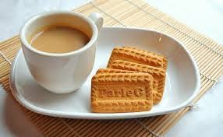
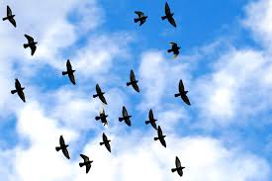
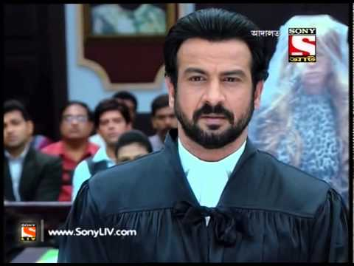
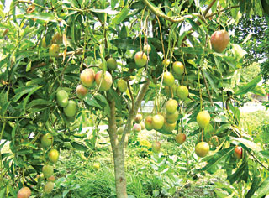

Slide 5
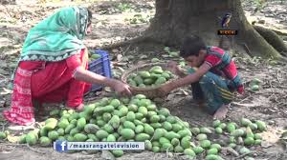
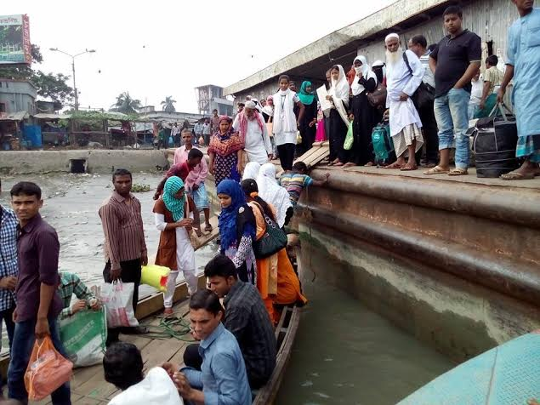
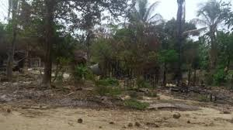
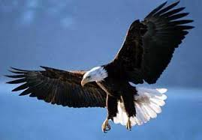

Slide 6
পাঠ শিরোনাম
বাংলা ব্যাকরণ অংশ
সমাস

Slide 7
শিখনফল
এ পাঠ শেষে শিক্ষার্থীবৃন্দ-
ক. দ্বন্দ্ব,তৎপুরুষ,কর্মধারয় ও বহুব্রীহি সমাসের প্রকার চিহ্নিত করতে পারবে।
খ. ব্যাসবাক্য নির্নয় করতে পারবে।
গ. সহজ,সংক্ষিপ্ত ও প্রাঞ্জল বাক্য গঠন করতে পারবে।

Slide 8
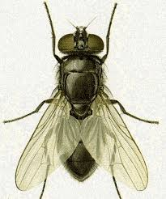
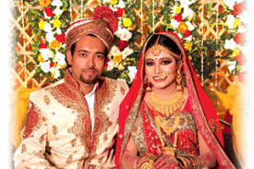
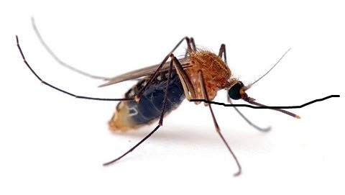
দ্বন্দ্ব সমাসের প্রকারভেদ
১.মিলনার্থক দ্বন্দ্ব।
উদাহরনঃ
ক.মশা ও মাছি=মশামাছি
খ.বর ও বধূ=বরবধূ

Slide 9
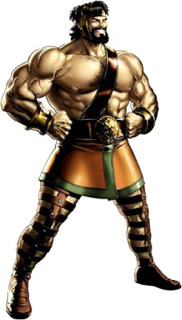
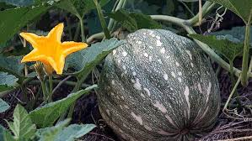
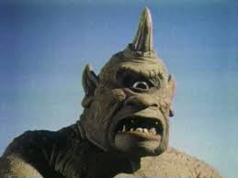
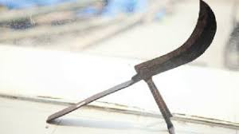
২.বিরোধার্থক দ্বন্দ্ব
উদাহরণঃ
ক.দা ও কুমড়া=দা-কুমড়া।
খ.দেব ও দানব= দেব- দানব।

Slide 10
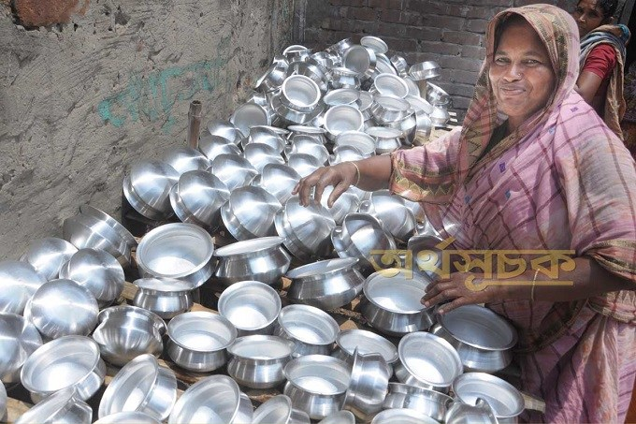
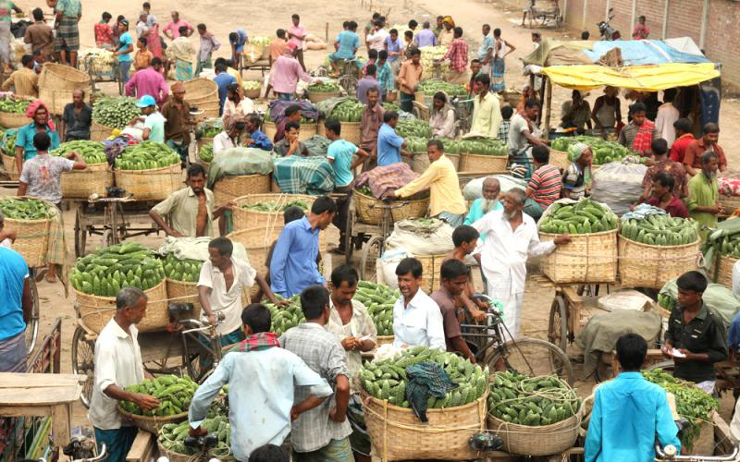
৩.সমার্থক দ্বন্দ্ব
উদাহরণঃ
ক.হাড়ি ও পাতিল=হাড়ি-পাতিল।
খ.হাট ও বাজার=হাট-বাজার।

Slide 11
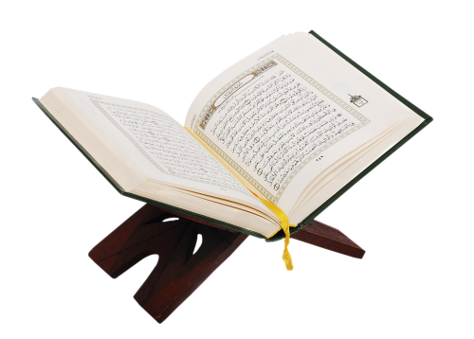
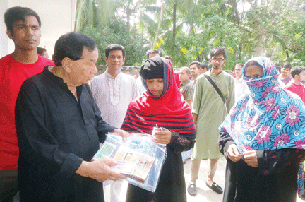
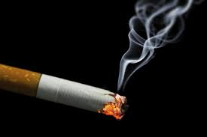
৪.বিপরীতার্থক দ্বন্দ্ব
উদাহরণঃ
ক.ধনী ও দরিদ্র=ধনী-দরিদ্র।
খ.ভাল ও মন্দ=ভাল-মন্দ।

Slide 12
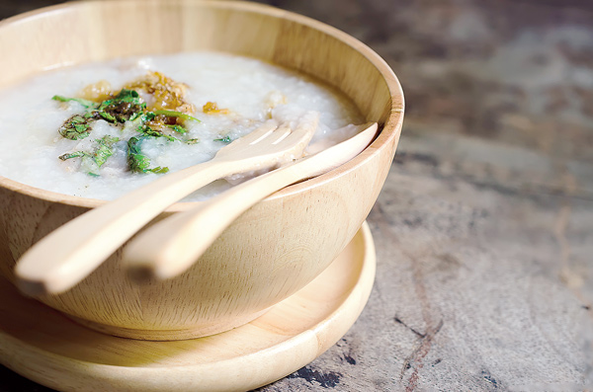
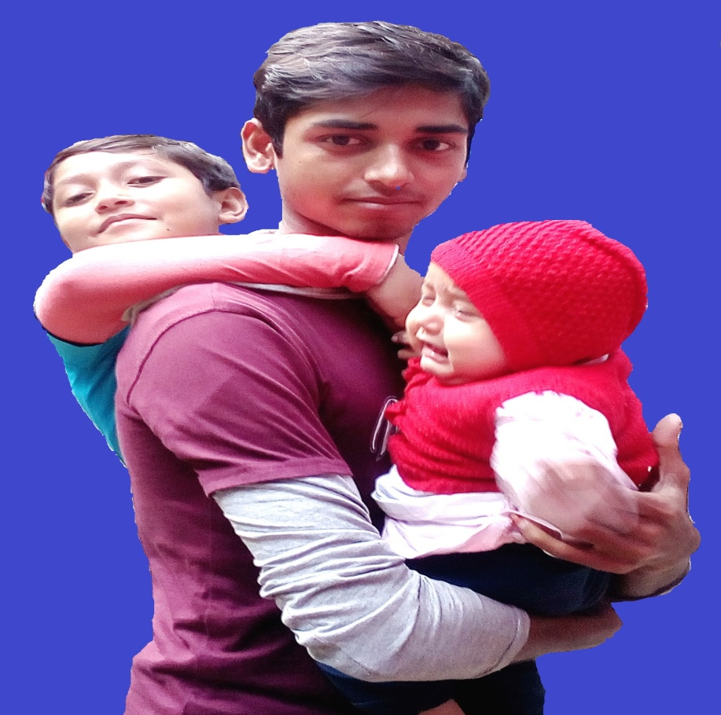
৫.অলুক দ্বন্দ্ব
উদাহরণঃ
ক.দুধে ও ভাতে=দুধে-ভাতে।
খ.কোলে ও পিঠে=কোলে-পিঠে।

Slide 13
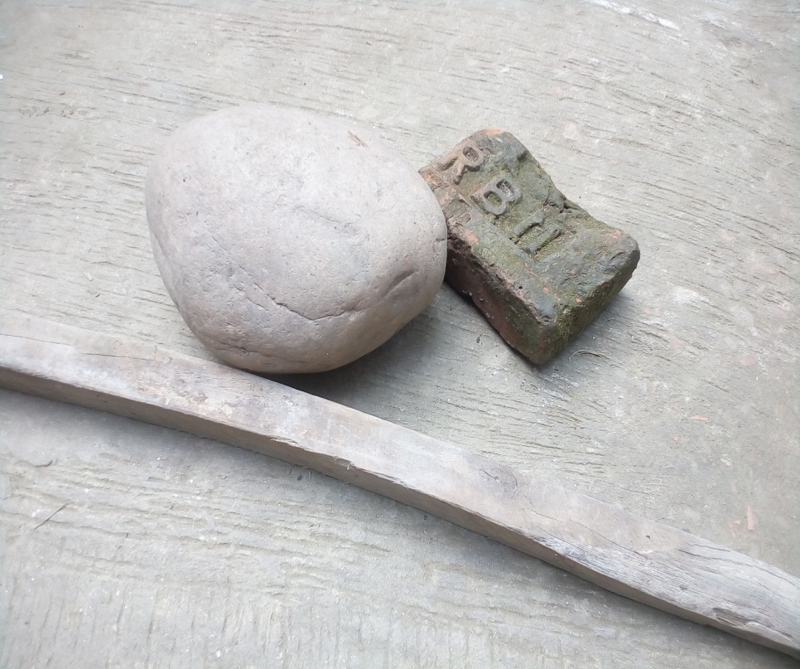
৬.বহুপদী দ্বন্দ্ব
উদাহরণঃ
ক.আমরা=আমি,তুমি এবং সে।
খ.ইট,কাঠ ও পাথর=ইট-কাঠ-পাথর।

Slide 14
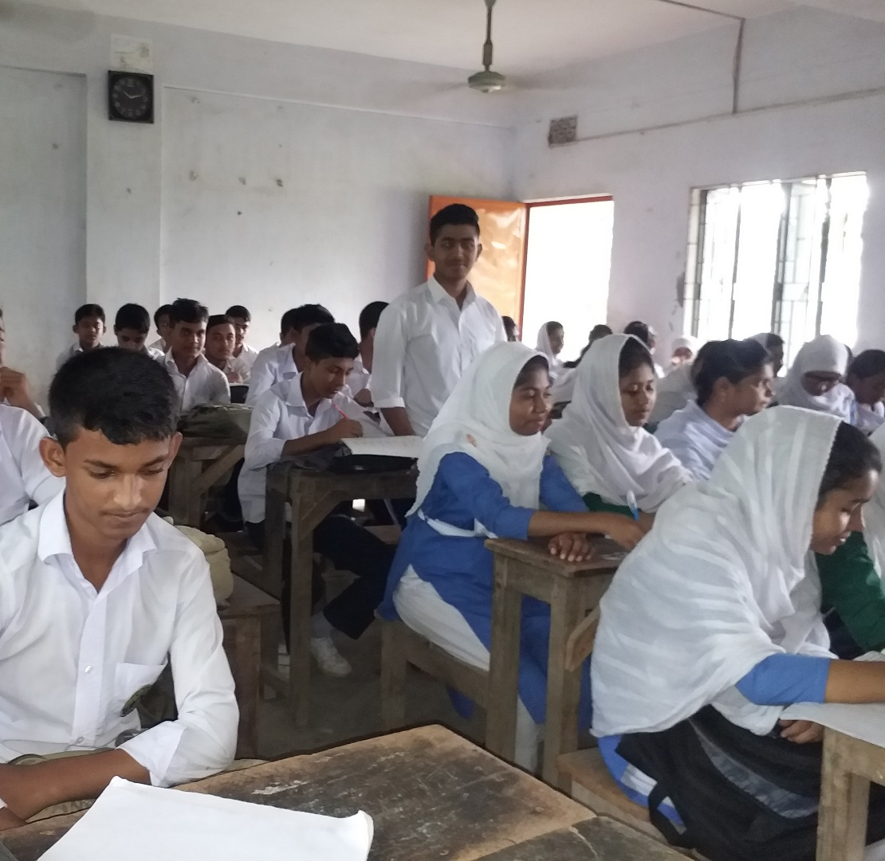
একক কাজ
***উল্লেখিত উদাহরণ ছাড়া অলুক দ্বন্দ্বের তিনটি উদাহরণ লিখ।

Slide 15
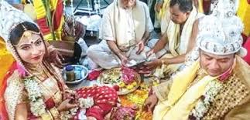
তৎপুরুষ সমাসের প্রকারভেদ
২য়া তৎপুরুষ(২য়া বিভক্তি লোপ পায়)
উদাহরণঃ
ক.বধূকে বরণ=বধূবরণ।
খ.বইকে পড়া= বই পড়া।

Slide 16
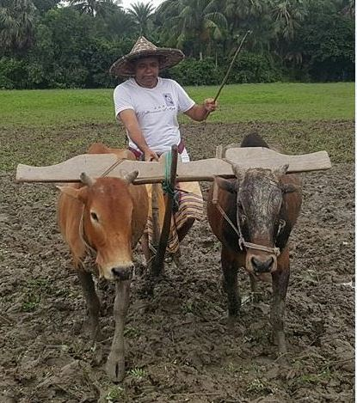
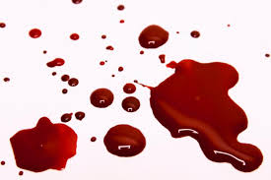
৩য়া তৎপুরুষ(৩য়া বিভক্তি লোপ পায়)
উদাহরণঃ
ক.রক্তাক্ত=রক্ত দ্বারা অক্ত।
খ.লাঙ্গল চষা=লাঙ্গল দ্বারা চষা।

Slide 17
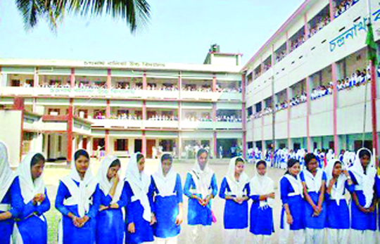
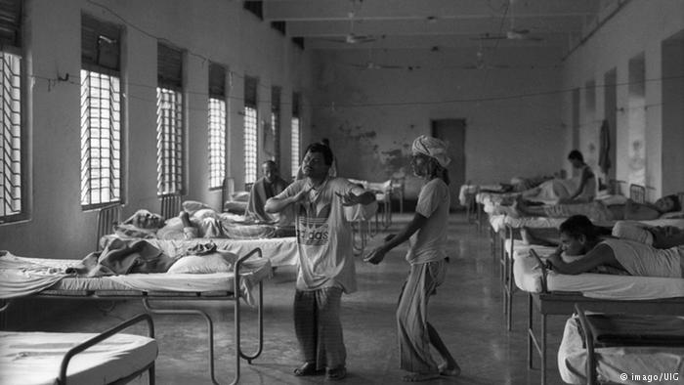
৪র্থী তৎপুরুষ(৪র্থী বিভক্তি লোপ পায়)
উদাহরণ
ক।বালিকাদের জন্য বিদ্যালয়=বালিকাবিদ্যালয়
খ।পাগলাদের জন্য গারদ=পাগলাগারদ

Slide 18
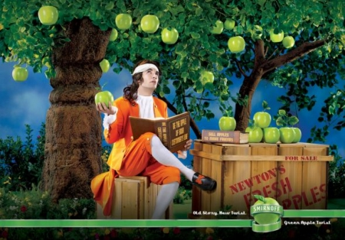
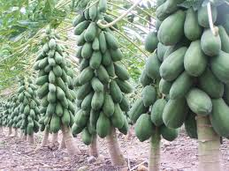
৫মী তৎপুরুষয়(৫মী বিভক্তি লোপ পায়)
উদাহরণ
ক।গাছ থেকে পড়া=গাছপড়া।
খ।আগা থেকে গোড়া=আগাগোড়া।

Slide 19
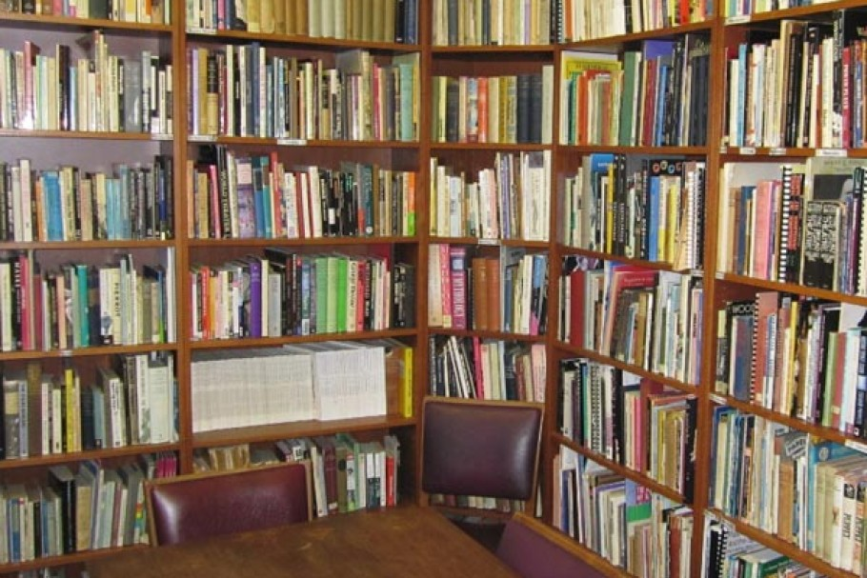
৬ষ্ঠী তৎপুরুষ(৬ষ্ঠী বিভক্তি লোপ পায়)
উদাহরণ
ক।উকিলের কর্ম=ওকালতি।
খ।গ্রন্থের আগার=গ্রন্থাগার।

Slide 20
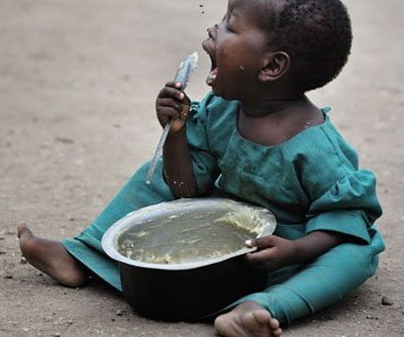
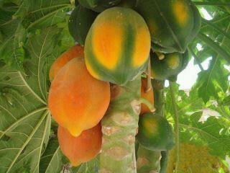
৭মী তৎপুরুষ(৭মী বিভক্তি লোপ পায়)
উদাহরণ
ক।ক্ষুধায় আর্ত=ক্ষুধার্ত।
খ।গাছে পাকা=গাছ পাকা।

Slide 21
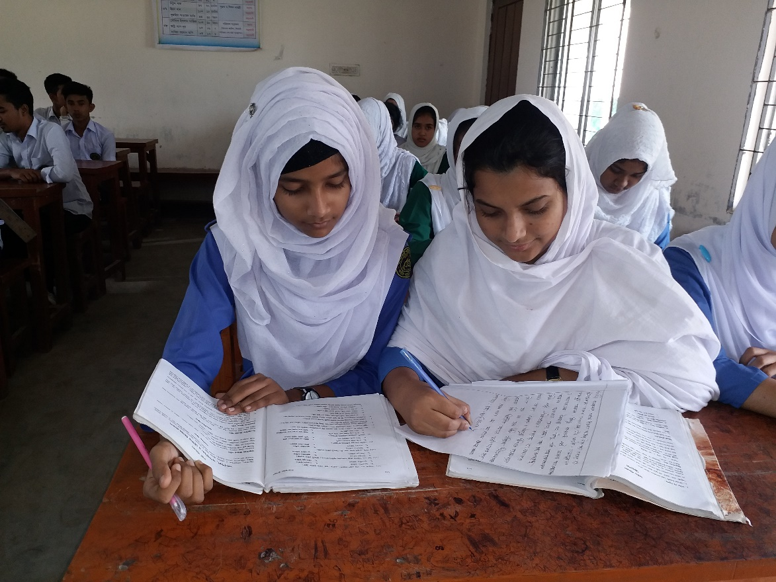
জোড়ায় কাজ
ক.৪র্থী ও ৬ষ্ঠী বিভক্তি যোগে দুটি ব্যাসবাক্য নির্ণয় করে সমস্ত পদ লিখ।

Slide 22
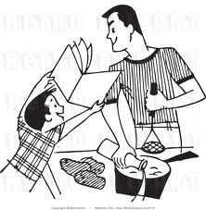
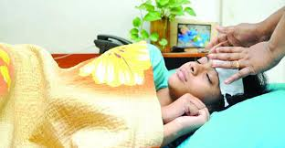
নঞ তৎপুরুষ
উদাহরণ
ক।নয় ভদ্র=অভদ্র।
খ।নয় সুখ=অসুখ।

Slide 23
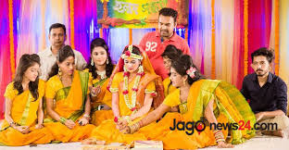
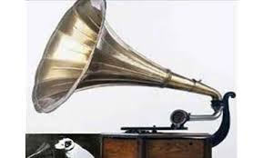
অলুক তৎপুরুষ(বিভক্তি লোপ পায় না।)
উদাহরণ
ক।গায়ে হলুদ=গায়ে হলুদ।
খ।কলের গান=কলের গান।

Slide 24
উপপদ তৎপুরুষ
উদাহরণ
ক।আকাশে চরে যে=খেচর।
খ।যাদু করে যে=যাদুকর।

Slide 25
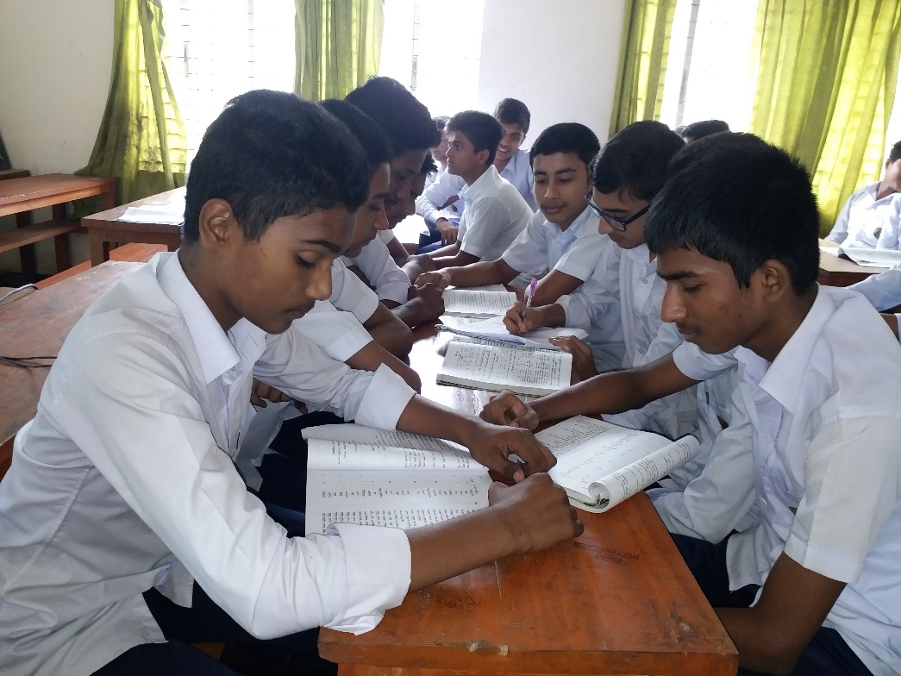
দলীয় কাজ
ক।তৎপুরুষ সমাসের প্রতিটি প্রকার হতে ২টি করে উদাহরন দাও।

Slide 26
মূল্যায়ন
ক।কোন তৎপুরুষ সমাসে বিভক্তি লোপ পায় না?
খ।নঞ তৎপুরুষ চেনার উপায় কি?
গ।উপপদ তৎপুরুষের ২টি উদাহরন বলো।

Slide 27
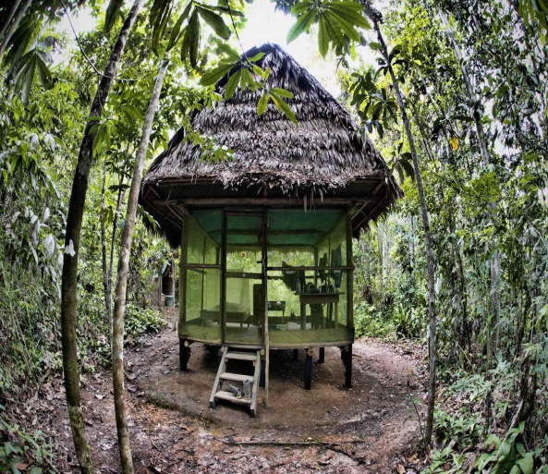
বাড়ির কাজ
***নিন্মোক্ত সমস্ত পদগুলোর ব্যাসবাক্য নির্ণয় করো।
আমরা, দা কুমরা, ছেলে ধরা, ঘরখানা,
কাপুরুষ, ঘোড়ার ডিম,অচেনা,রাতকানা,
কবি গুরু,সর্বশ্রেষ্ঠ,ছাত্রাবাস,শ্রমলব্ধ,তাল কাটা।

Slide 28
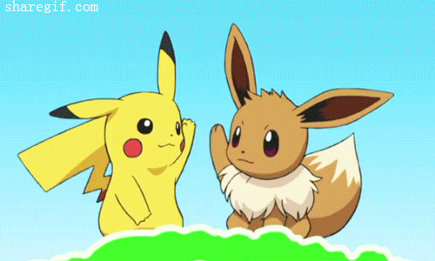
ধন্যবাদ

